Slide 1

UBND THI XÃ BUÔN HỒ TRƯỜNG MẦM NON HOA SEN
Chủ đề: Quê hương đất nước Bác Hồ.
Hoạt động : Làm quen với toán
Đề tài: Nhận biết thứ tự các ngày trong tuần
Lớp: lá 1
Giáo viên: Nguyễn Thị Trang

Slide 2


CÁNH CỬA THỜI GIAN

Slide 3


BUỔI SÁNG

Slide 4
BUỔI TRƯA

Slide 5
BUỔI CHIỀU

Slide 6
BUỔI TỐI
Notes:
S

Slide 7


PHẦN KHỞI ĐỘNG

Slide 8
THỨ 2
THỨ 3
THỨ 4
7
THỨ 5
CN
THỨ 7
THỨ 6

Slide 9




PHẦN TĂNG TỐC

Slide 10
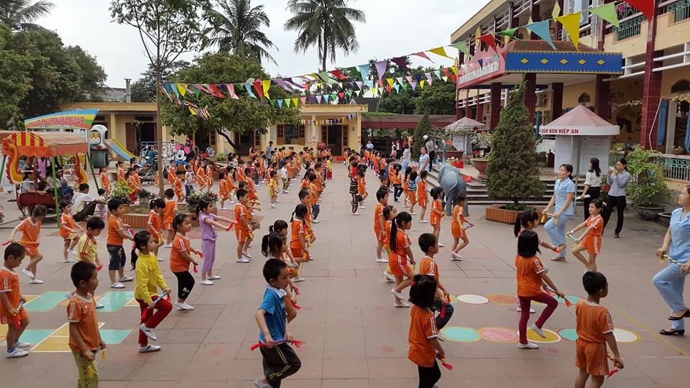
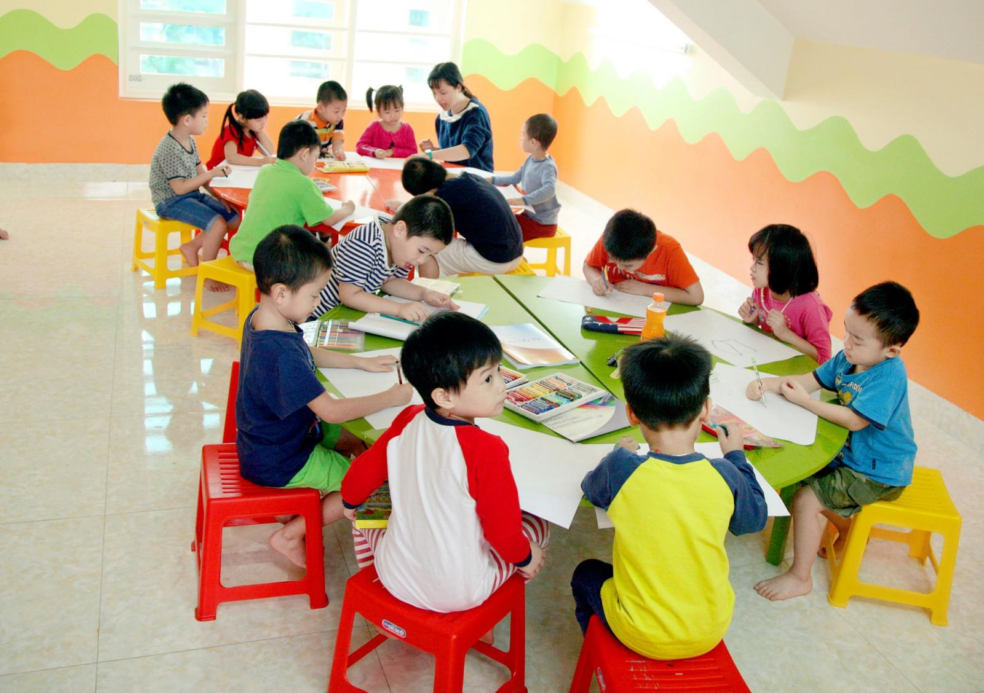
THỨ 2
THỨ 3

Slide 11
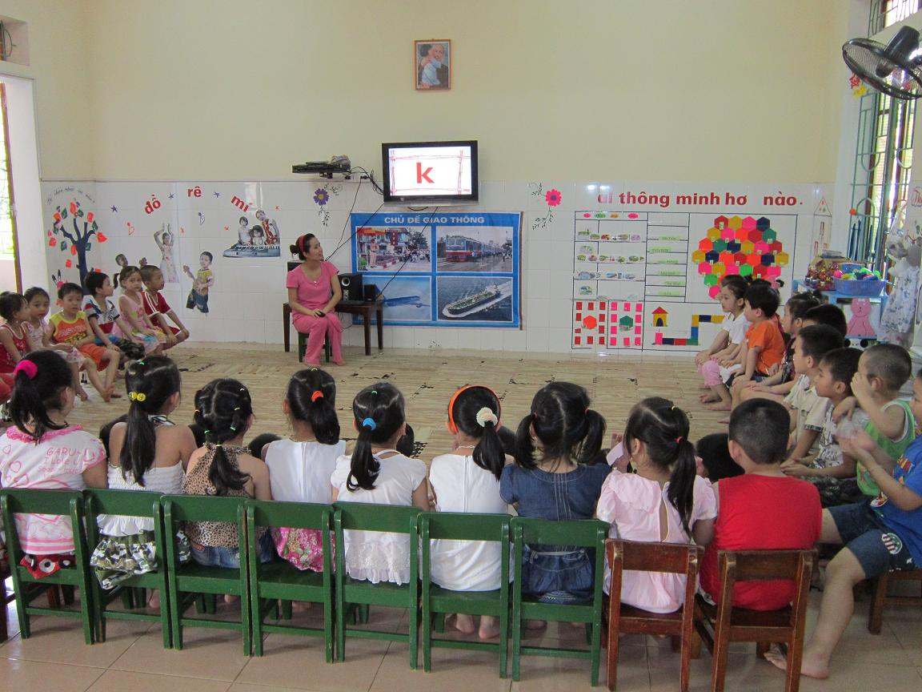
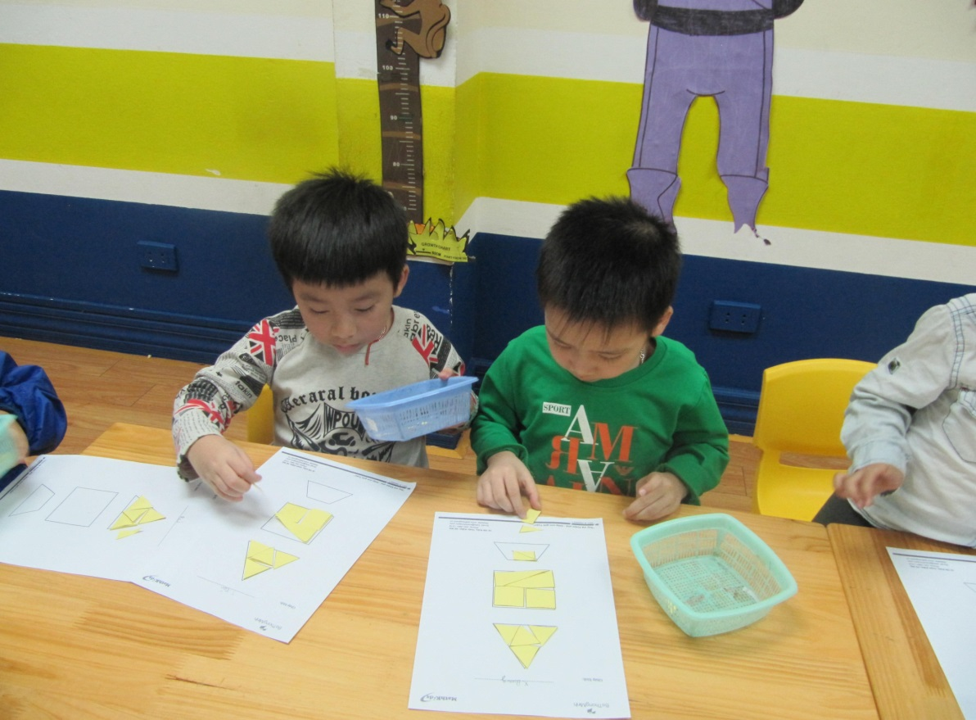
THỨ 4
THỨ 5

Slide 12
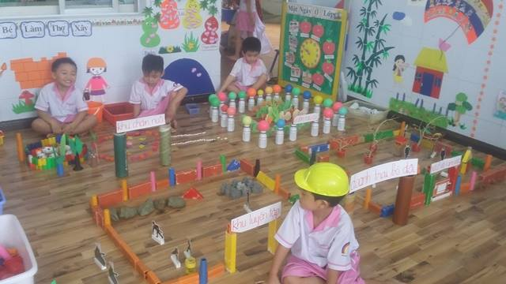
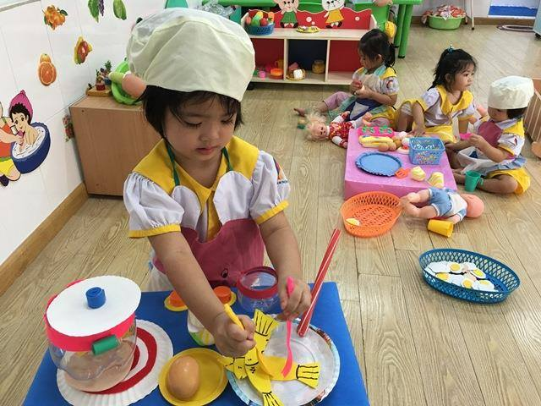
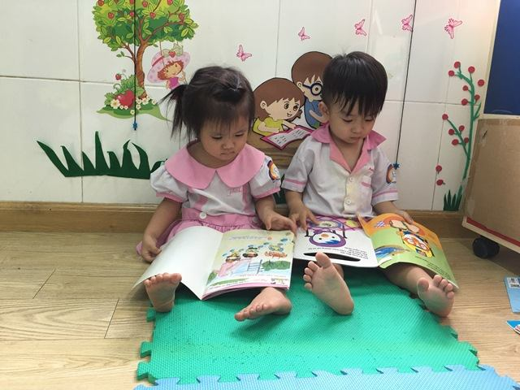
THỨ 6

Slide 13

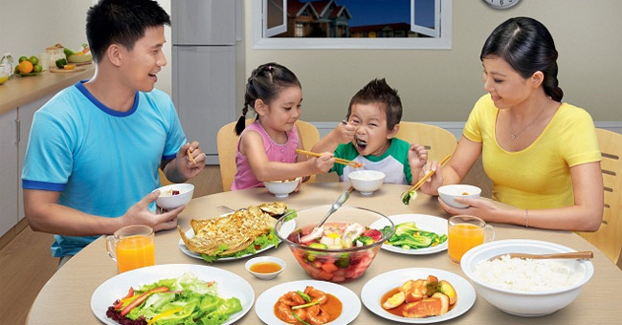
THỨ 7
CHỦ NHẬT

Slide 14
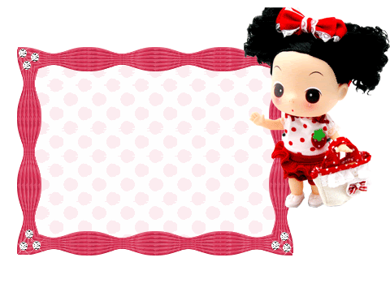
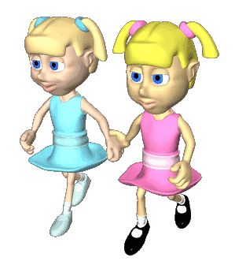
.
PHẦN VỀ ĐÍCH

Slide 15

Trò chơi 1
TRUYỀN TIN

Slide 16

Trò chơi 2
AI NHANH HƠN

Slide 17
Thứ 2
Thứ 3
Thứ 4
Thứ 5
Chủ nhật
Thứ 6
Thứ 7

Slide 18


Xin chào và hẹn gặp lại!

